Slide 1
PLANIFICACIÓN CLASES VIRTUALES MÚSICA SEMANA N°30 6º A FECHA: 22 de Octubre del 2020.
Colegio Jean Piaget
Mi escuela, un lugar para aprender y crecer en un ambiente saludable

Slide 2
ASIGNATURA /CURSO | Música / 6 AÑO A
NOMBRE DEL PROFESOR/A | Francisco Vargas.
EDUCADORA DIFERENCIAL | Inés Cariñe Mena.
OBJETIVO DE APRENDIZAJE PRIORIZACIÓN NIVEL 1 | OA 3. Escuchar música en forma abundante de diversos contextos y culturas poniendo énfasis en: Tradición escrita (docta), música de compositores chilenos y del mundo.
INDICADORES DE EVALUACIÓN PARA OA | Cantan con naturalidad, adoptando una postura sin tensiones y cuidando la emisión de la voz (respiración, modulación y uso de resonadores).
CONTENIDO /HABILIDADES | Preparación cuerpo y voz para cantar.
OBJETIVO DE LA CLASE | Trabajar el uso del cuidado de emisión de la voz (respiración, modulación y uso de resonadores).
EVALUACIÓN | Responder ticket de salida online o enviar fotografía al correo ines.carine@colegio-jeanpiaget.cl. Fecha el día 22/10/20

Slide 5
Inicio Activación Conocimientos Previos
1.- ¿Qué es la voz y cuándo ocurre?
2.-¿Las voces humanas son todas iguales?
¿Por qué?
3.-¿Sabes cuales son los órganos que interfieren en la articulación de nuestra fonación?

Slide 6
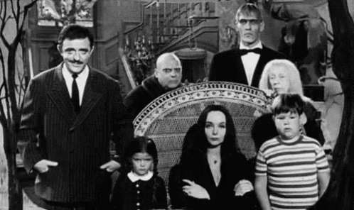
Motivación
Comenzaremos por realizar un ejercicio rítmico, da click en el siguiente link:
https://www.youtube.com/watch?v=tgbYZWfeVaM
Musicograma (La familia Addams).

Slide 7
Desarrollo de la clase
Para comenzar es importante responder a la siguiente pregunta:
¿Cómo se produce la voz?

Slide 8
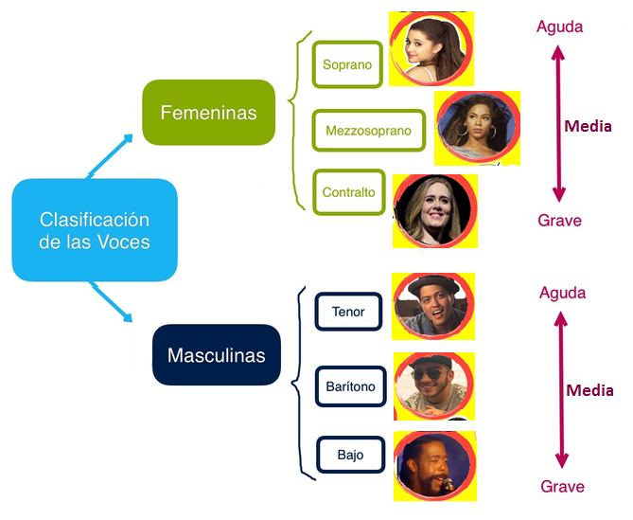
Observa con atención cómo se clasifican los tipos de voces.
A continuación te invito a observar el siguiente video:
https://www.youtube.com/watch?v=UTwNMxe42Hs
https://www.youtube.com/watch?v=SyCZpSvb2IA
(clasificación tipos de voces)

Slide 9
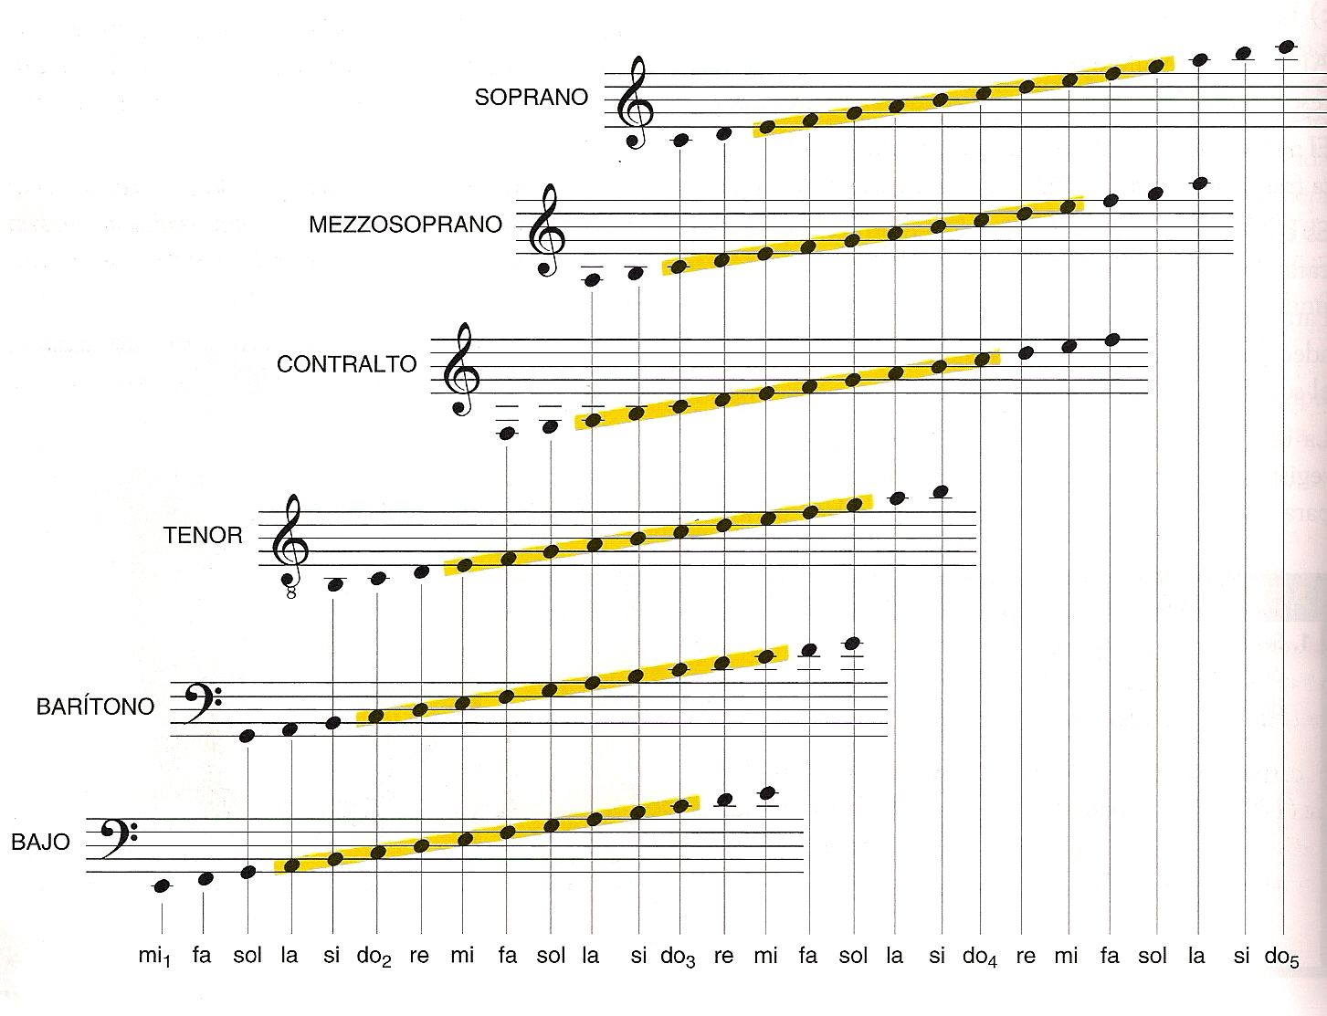
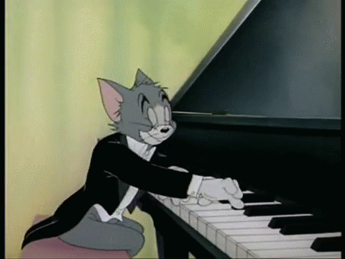
Y así se ordenan los rangos vocálicos en la escala de nota musical.
A continuación observemos esta demostración:
https://www.youtube.com/watch?v=epEqYPHJxhY
(Do-re-mi pista con voz)

Slide 10
Ahora un momento para practicar lo siguiente:
https://www.youtube.com/watch?v=dL_0BTubOsQ&list=RDdL_0BTubOsQ&start_radio=1&t=0
(ejercicios de resistencia vocal)
Y por último escuchemos esta canción donde apreciarás distintos rangos de voces.
https://www.youtube.com/watch?v=Gd8AC8x4tSI
Canción, USA for Africa “We are the World”.

Slide 11
TICKET DE SALIDA
MÚSICA
SEMANA 30
Nombre: _______________________________________
¿Cuáles son los mecanismos principales que interfieren en la producción de la voz?
La respiración – El aparato fonador – La articulación y resonancia
La postura – La respiración - La modulación
Los pulmones – Las cuerdas vocales – La laringe
2. ¿Cuál alternativa que ordena correctamente la clasificación de las voces.
Masculinas: Bajo-Barítono-Soprano / Femeninas: Contralto-Mezzosoprano-Tenor.
Femeninas: Bajo-Barítono-Tenor / Masculinas: Contralto-Mezzosoprano-Soprano.
Masculinas: Bajo-Barítono-Tenor / Femeninas: Contralto-Mezzosoprano-Soprano.
3. La clase de hoy, ¿En qué crees que podría ayudarte al momento de cantar? Argumenta.
Completar formulario y/o enviar fotografía de este ticket de salida al:
Correo: ines.carine@colegio-jeanpiaget.cl

